Slide 1

Современные архитектуры нейронных сетей
GAN, WGAN, CGAN

Slide 2
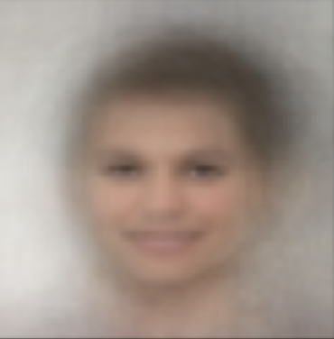
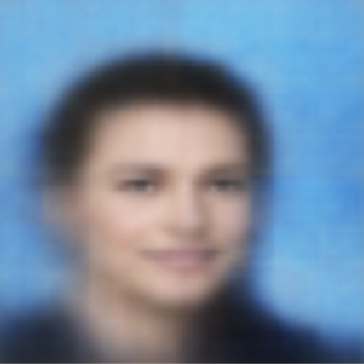
Мотивация
Генерация AE
Генерация VAE

Slide 3
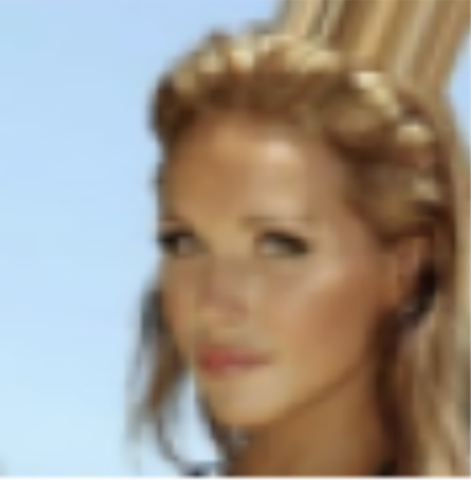
Мотивация. Реальность
Сгенерированное изображение
Реальное изображение

Slide 4
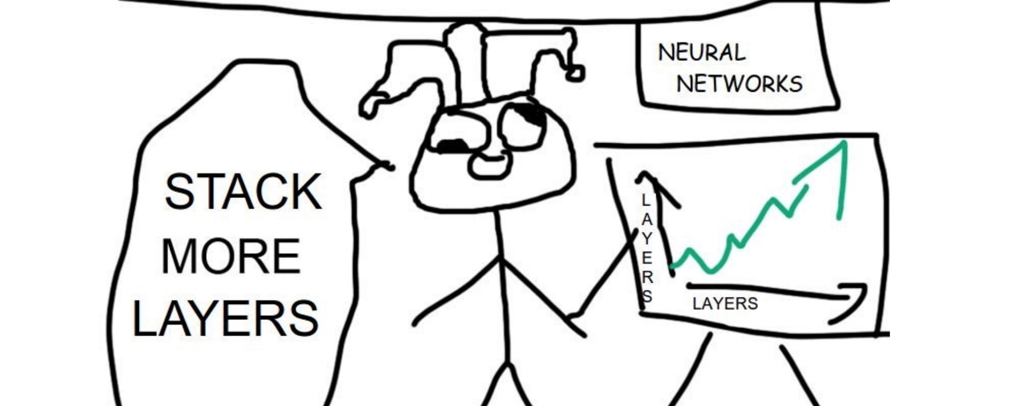
Stack more layers - плохое решение

Slide 5
Классификация сгенерированных изображений
Шум
Генератор
real/fake
Дискриминатор
Датасет

Slide 6
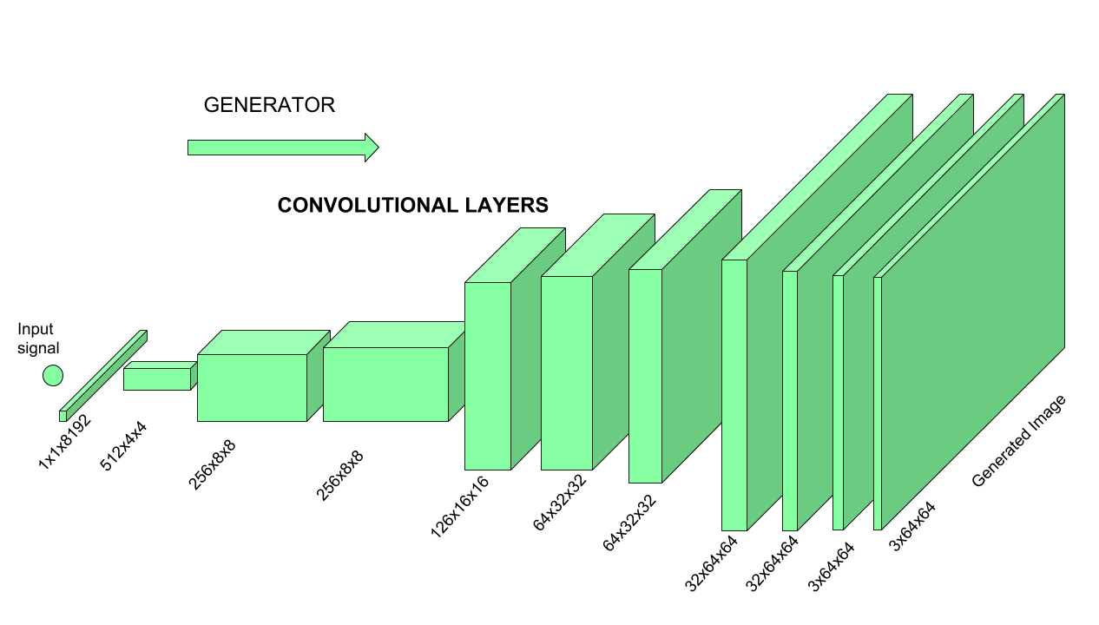
Генератор

Slide 7
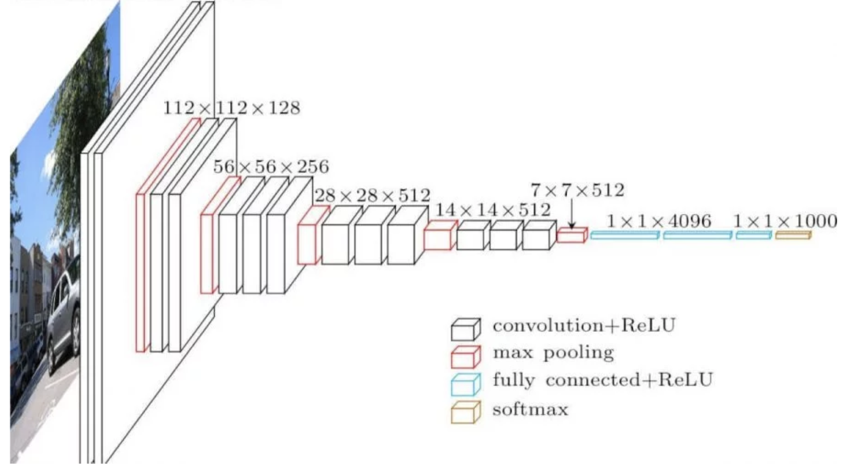
Дискриминатор

Slide 8
Обучение дискриминатора. Шаг 1
BCELoss,
label = 1
Дискриминатор

Slide 9
Обучение дискриминатора. Шаг 2
BCELoss,
label = 0
Дискриминатор

Slide 10
Обучение генератора
Шум
Лосс?
Генератор

Slide 11
Обучение генератора
BCELoss,
label = 1
Шум
Генератор
Замороженный
дискриминатор

Slide 12
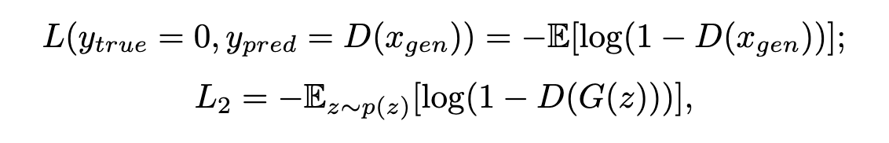
Adversarial Loss. Дискриминатор
Формула бинарной кросс-энтропии:
Первый шаг обучения дискриминатора:
Второй шаг обучения дискриминатора:

Slide 13
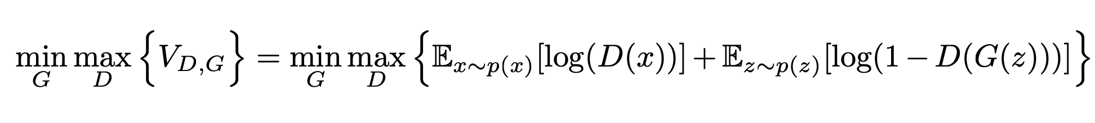
Adversarial Loss. Minimax-game
Запишем функцию V:
Сыграем в минимаксную игру:

Slide 14
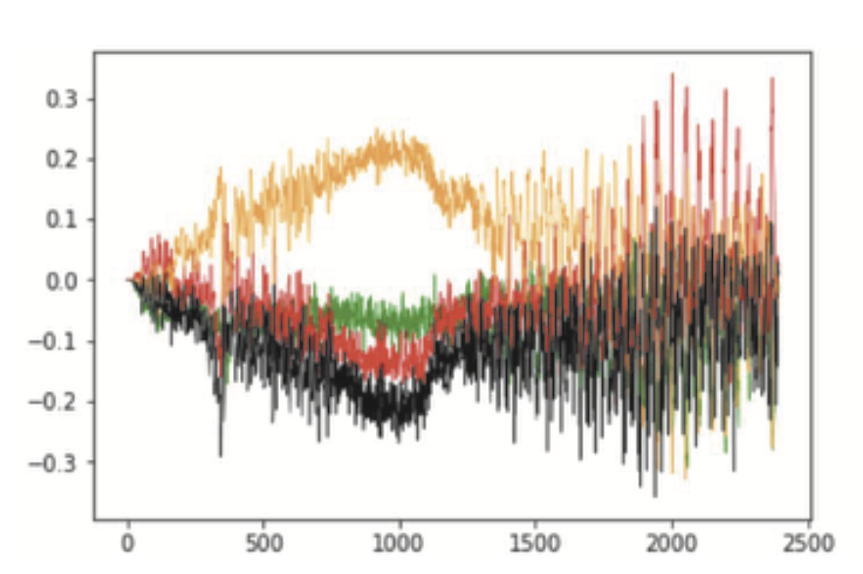
Проблемы GAN. Колебания лосса

Slide 15
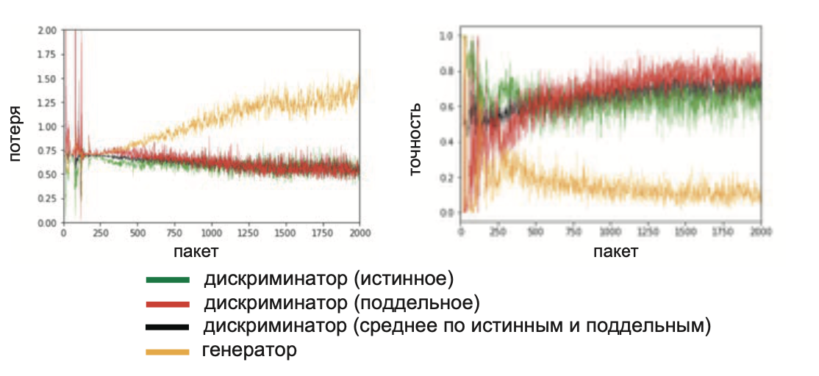
Проблемы GAN. Неинформативность лосса

Slide 16
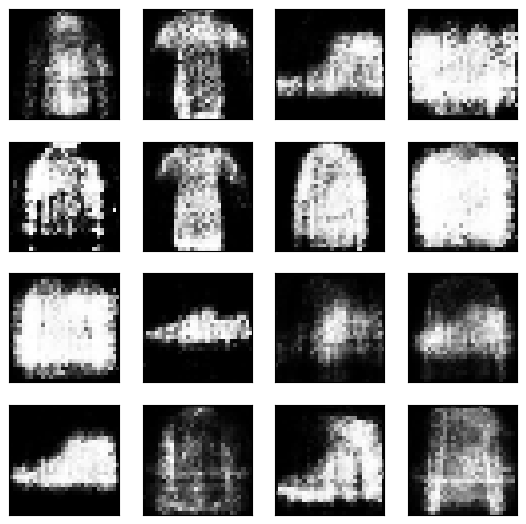
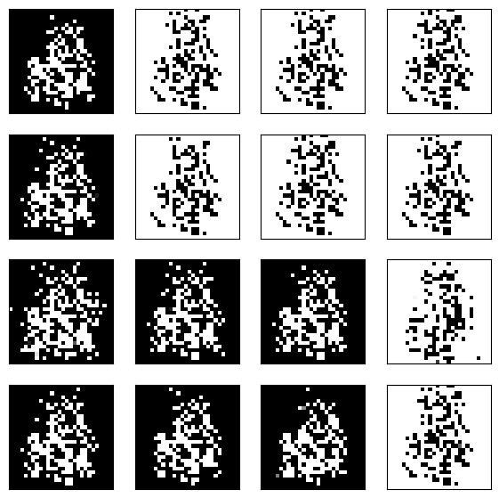
Проблемы GAN. Коллапс модели
хочу
могу

Slide 17
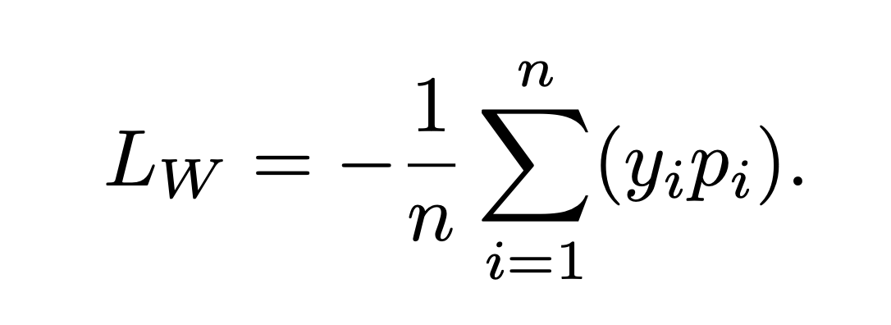
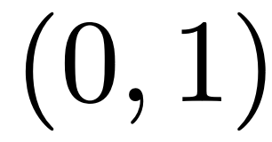
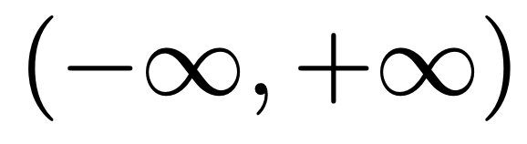
Функция потерь Вассерштайна
Функция потерь:
Дискриминатор:
sigmoid
label_false = -1
label_true = 1
Критик:

Slide 18
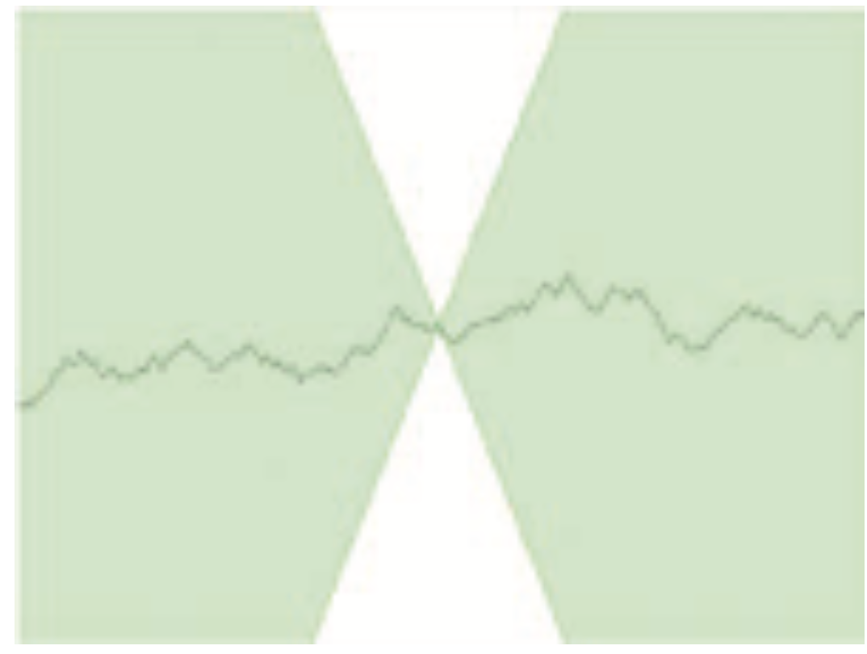
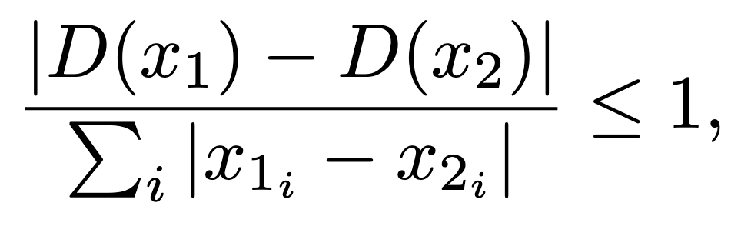
Простое решение проблемы неограниченности выхода
Критик должен быть одномерной Липшицевой функцией:
Поэтому урежем веса критика до [-0.01, 0.01]

Slide 19
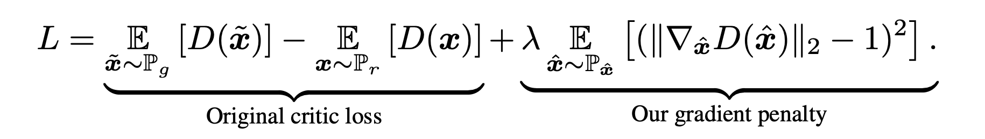
Хорошее решение проблемы неограниченности выхода
Большие значения выхода приводят к большим значениям градиента.
Тогда для уменьшения выхода добавим в функцию потерь штраф за градиент:

Slide 20
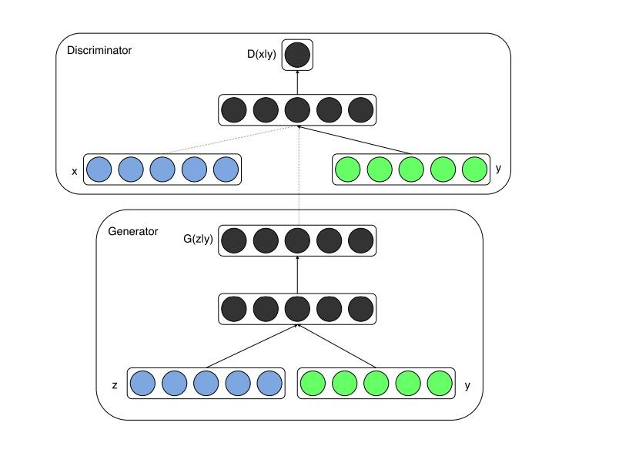
Conditional GAN
Добавим контроль в генерацию:
Генератор аналогичен Conditional AE/VAE.
Дискриминатор дополнительно получает информацию о контроле.

Slide 21
GAN на практике. Обзор задач
Задачи генеративного моделирования:
Генерация изображений (Image generation)
Перенос домена (Image2Image translation, Domain Transfer)
Увеличение разрешения (Super Resolution)
Генерация текста (Text Generation)
Описание изображения (Image Captioning)
Генерация изображения по тексту (Text2Image)

Slide 22
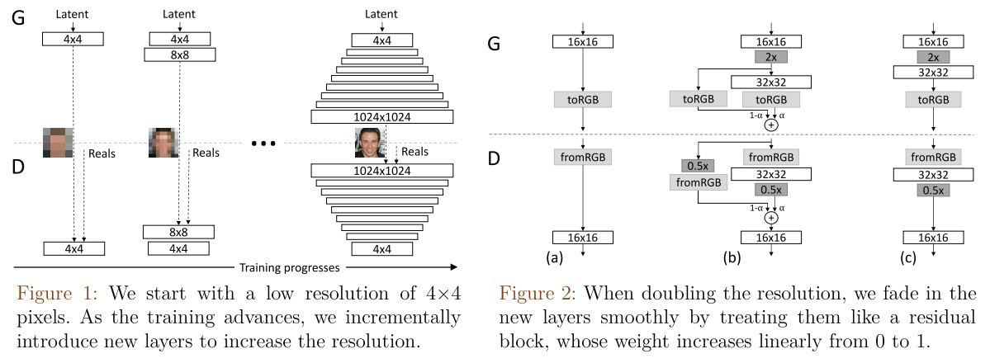
Progressive GAN

Slide 23
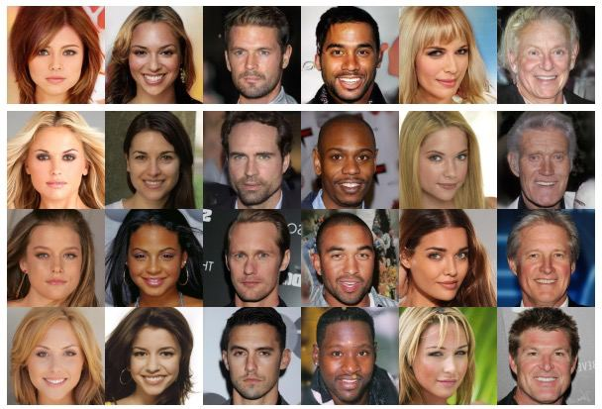
Progressive GAN

Slide 24
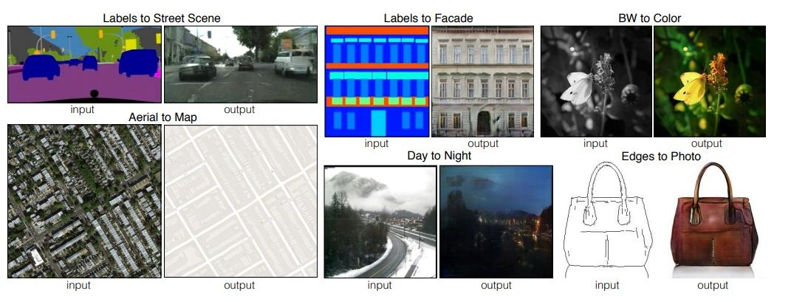
Pix2pix

Slide 25
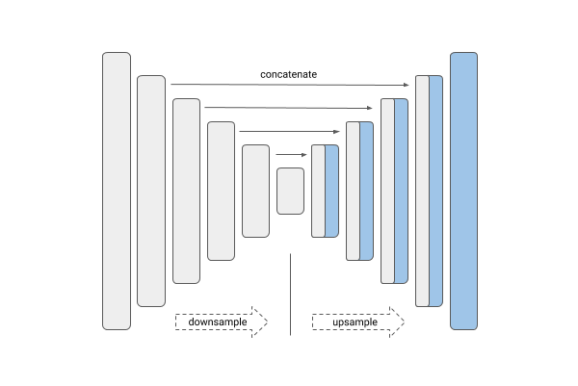
Pix2pix. Генератор

Slide 26
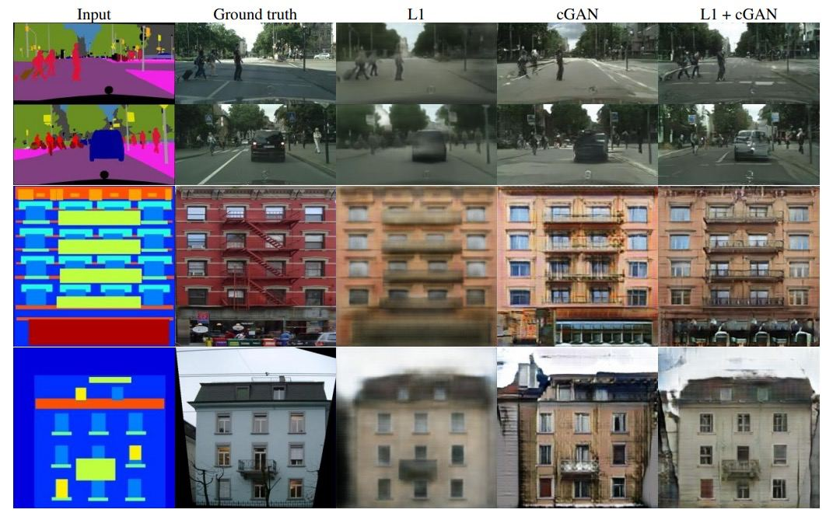
Pix2pix. Сравнение лоссов

Slide 27
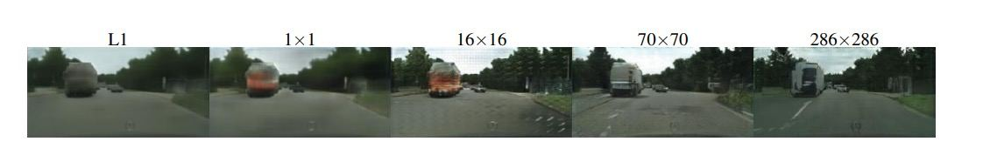
Pix2pix. Дискриминатор
Дискриминатор улучшает моделирование высокочастотных признаков, но ухудшает моделирование низкочастотных.
Решение: ограничим дискриминатор “окном”, чтобы он не мог влиять на низкочастотные признаки

Slide 28
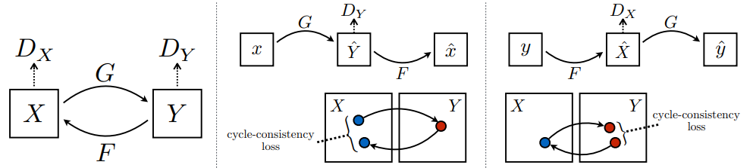
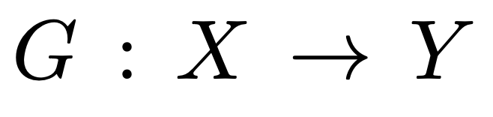
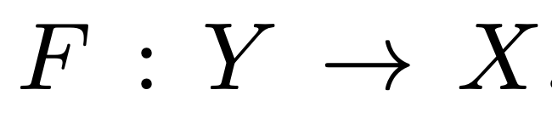
CycleGAN. Архитектура

Slide 29
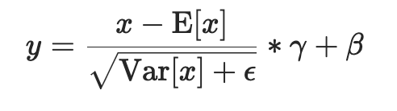
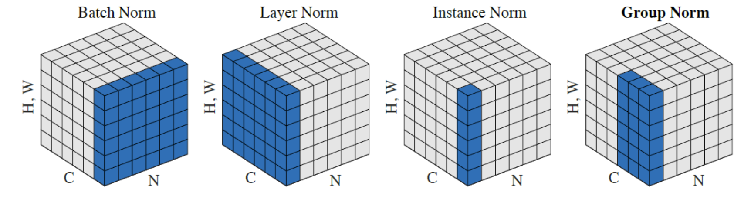
CycleGAN. InstanceNorm
Формула общая с пакетной нормализацией

Slide 30
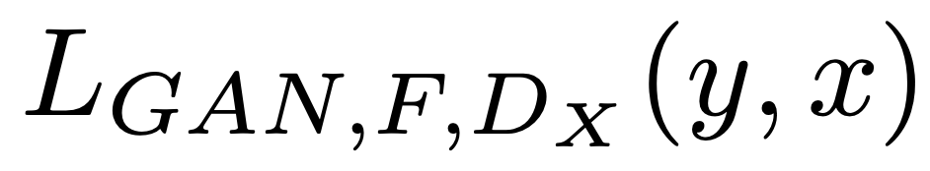
CycleGAN. Лосс
Трансфер в одну сторону:
Трансфер в другую сторону:

Slide 31
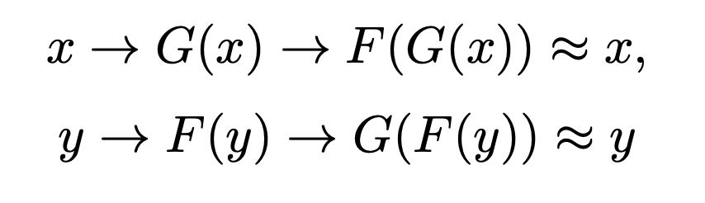
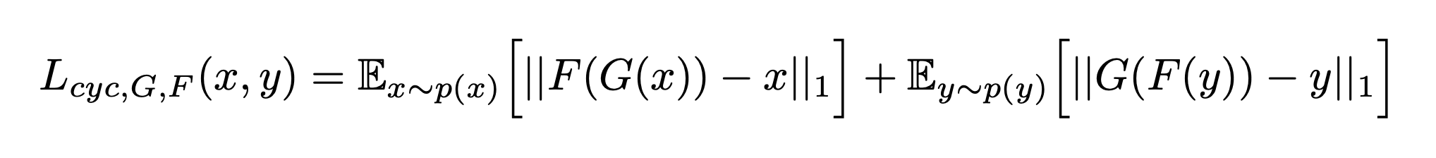
CycleGAN. Лосс
Мы хотим сохранить возможность циклично преобразовывать данные:
Добавим компоненту лосса - cycle consistency loss:

Slide 32
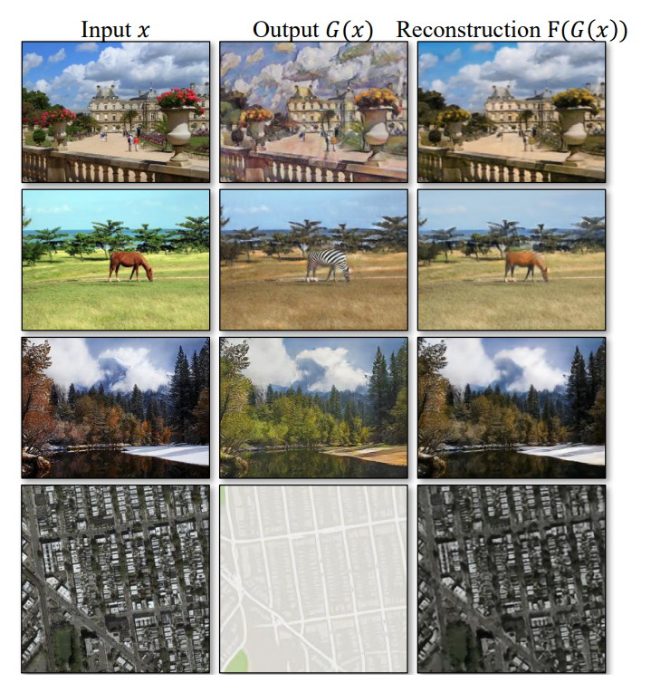
CycleGAN. Результаты генерации

Slide 33
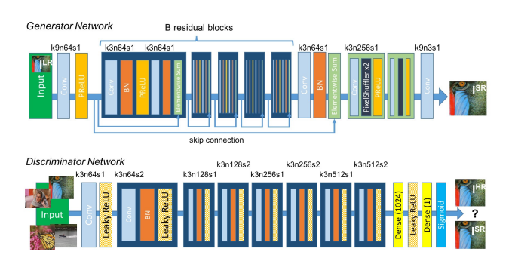
Super Resolution GAN. Архитектура

Slide 34
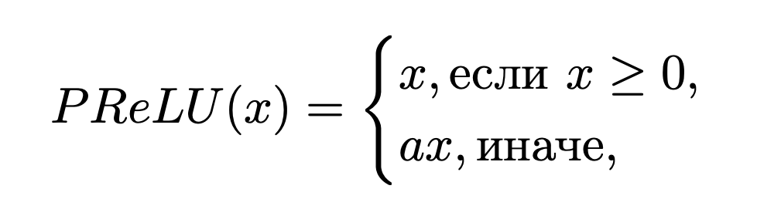
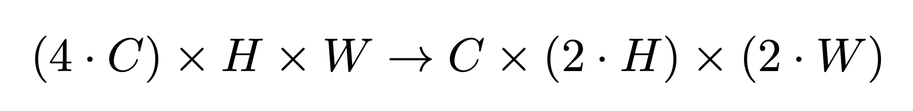
Super Resolution GAN. Архитектура
Функция активации - PReLU:
Pixel Shuffle - увеличение размерности за счет количества каналов:

Slide 35
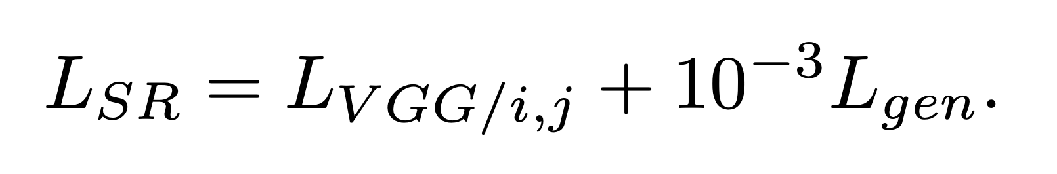
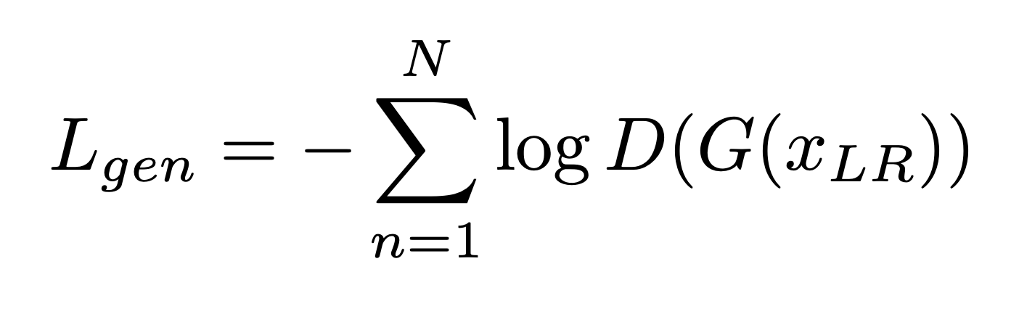
SRGAN. Perceptual loss
Функция потерь:
где:

Slide 36
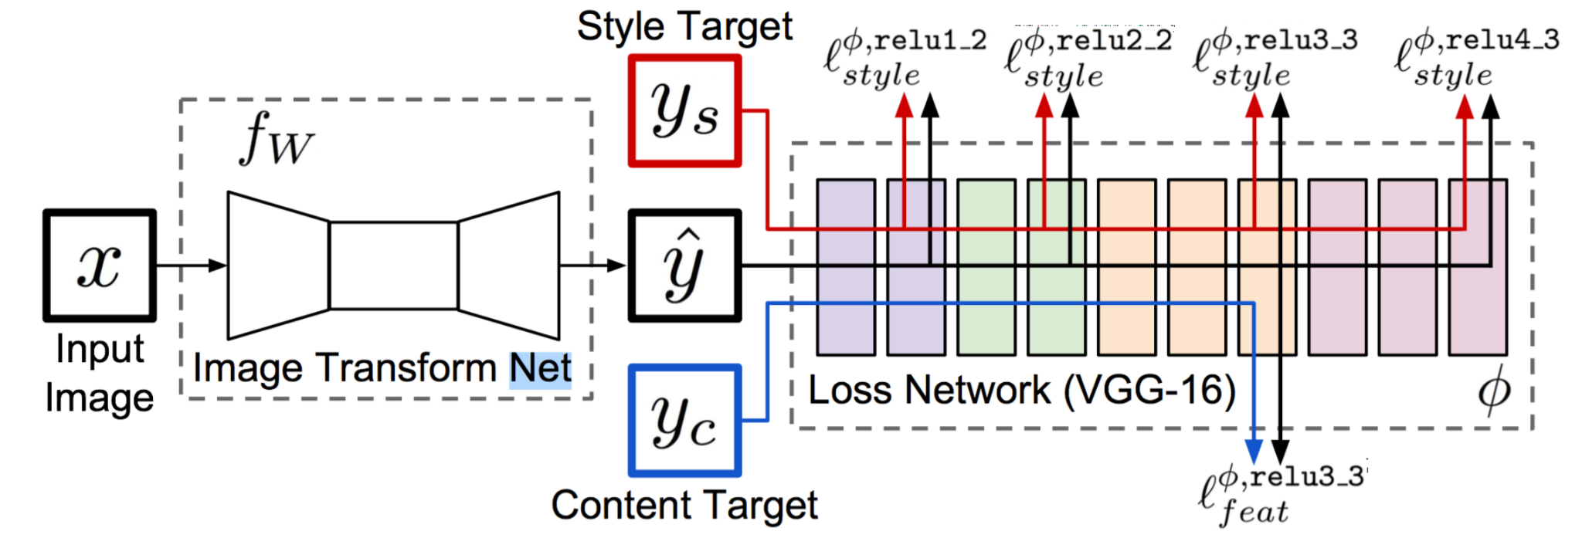
Percetual loss для Style Transfer

Slide 37
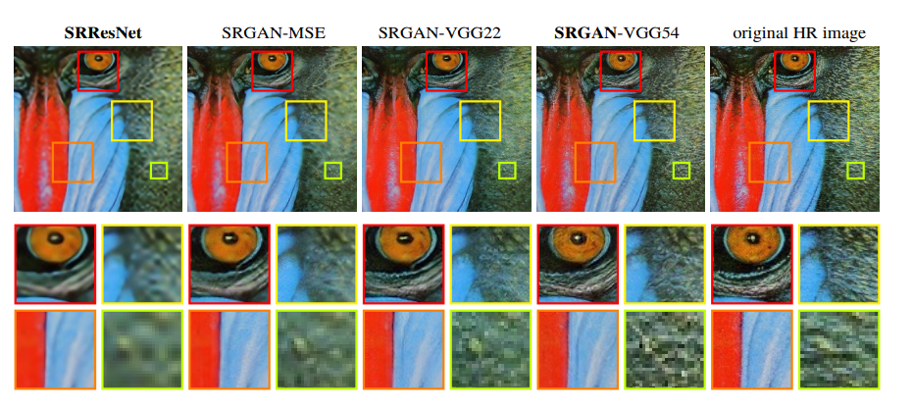
SRGAN. Сравнение результатов

